Slide 1
সবাইকে আজকের ক্লাসে স্বাগত

Slide 2
শ্রেণি- তৃতীয়
বিষয়- প্রাথমিক গণিত
অধ্যায়- ৫ (ভাগ)
পাঠের শিরোনাম- ভাগ
শিক্ষক পরিচিতি
পাঠ পরিচিতি
উৎপল কুমার সাহা
সহকারী শিক্ষক
তেবাড়ীয়া শেরকান্দি সঃ প্রাঃ বিঃ
কুমারখালী,কুষ্টিয়া।

Slide 3
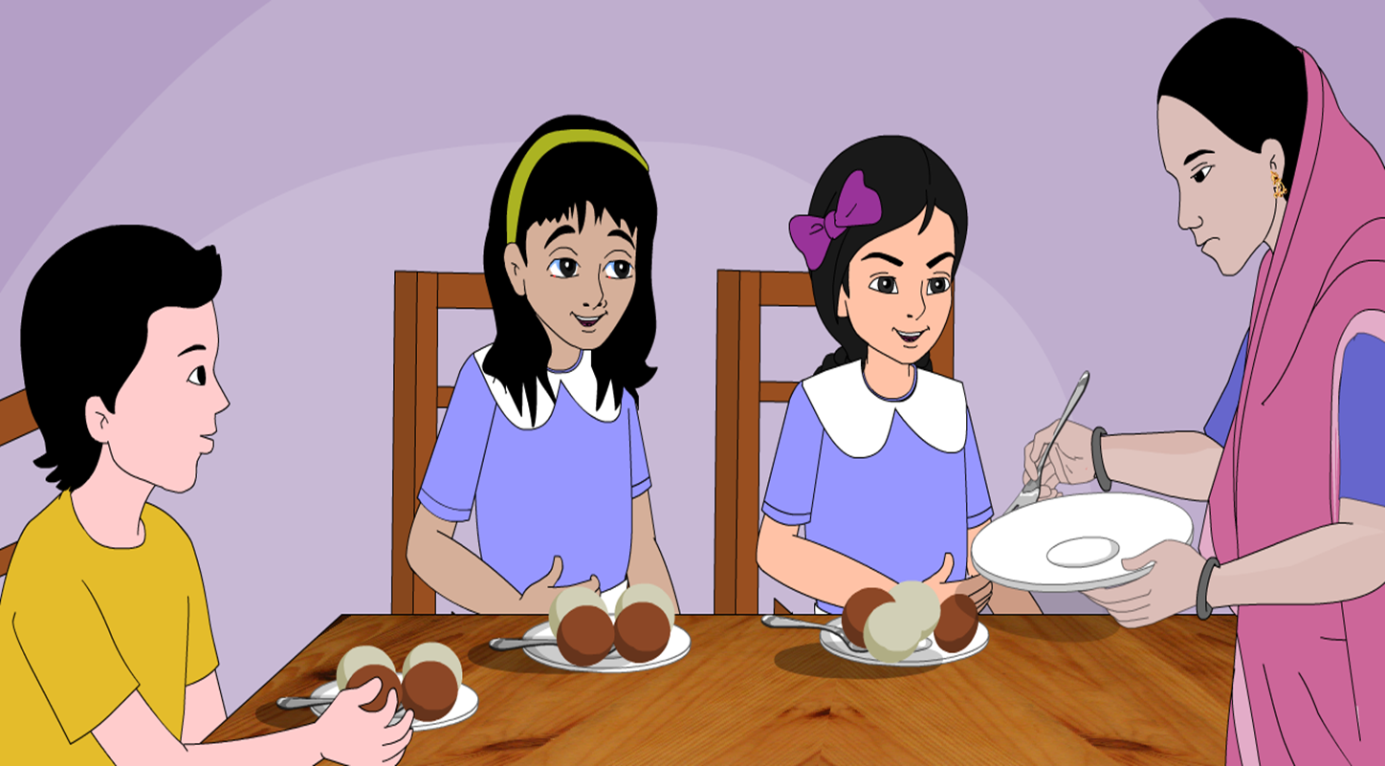
আজকের পাঠঃ
ভাগ

Slide 4
শিখনফল
১৩.১.১ দুই অঙ্কের সংখ্যাকে এক অঙ্কের সংখ্যা দ্বারা ভাগ করতে পারবে।

Slide 5
পূর্বজ্ঞান যাচাই
শিক্ষার্থীরা 1 থেকে ১০ পর্যন্ত নামতা পারে কি না যাচাই করবো।
(ক)১৪÷২
(খ)৪২÷৭
(গ)৩৬÷৪
(ঘ)৪০÷৫

Slide 6
১৫ টি আপেল
তিনজনের মধ্যে ভাগ করে দিলে, প্রত্যেকে কতটি করে পাবে?
৫ টি আপেল
৫ টি আপেল
৫ টি আপেল

Slide 7
১টি করে
১৫-৩=১২
২টি করে
১৫-৬=৯
৩টি করে
১৫-৯=৬
4টি করে
১৫-12=3
5টি করে
১৫-15=0

Slide 8
৫ টি আপেল
৫ টি আপেল
৫ টি আপেল
৩ জনের প্রত্যেকে ৫ টি আপেল পেল
মোট আপেল ৫×৩=১৫
আবার,
৫
৩
)
১৫
১৫
০

Slide 9
ভাগ করার পদ্ধতি বিবেচনা করি
ভাগফল
)
ভাজক
ভাজ্য
ভাগশেষ
বামে ভাজক অর্থাৎ যে সংখ্যা দিয়ে ভাগ করতে হবে তা লিখি।
মাঝে ভাজ্য অর্থাৎ যে সংখ্যাকে ভাগ করতে হবে তা লিখি।
ভাগ করার পর যে ফলাফল পাবো তা হলো ভাগফল।
ভাগ করার পর যা অবশিষ্ট থাকবে তা ভাগশেষ।

Slide 10
ভাগ কর
১৪÷২=
৭
২ এর ঘরের নামতা পড়ি ১৪ পর্যন্ত।
২×১=২
২×২=৪
২×৩=৬
২×৪=৮
২×৫=১০
২×৬=১২
২×৭=১৪

Slide 11
একক কাজ
ভাগ করি
৪২÷৭=

Slide 12
দলীয় কাজ
তোমার কাছে ১৮টি চকলেট আছে।তুমি তোমার বন্ধুদের ৩টি করে চকলেট দিলে প্রত্যেকে কয়টি করে পাবে? সমস্যাটিকে গাণিতিক বাক্যে লিখ।
১৫÷৩=? গাণিতিক সমস্যাটির জন্য একটি সমস্যা তৈরি কর।

Slide 13
মূল্যায়ন
৬৩÷৯=
৪০÷৫=

Slide 14
ধন্যবাদ

